Slide 1
Aplicativo Web de Gestión de Inventario

Slide 2

INVENTECH
"Inventario sin estrés, resultados sobresalientes."

Slide 3

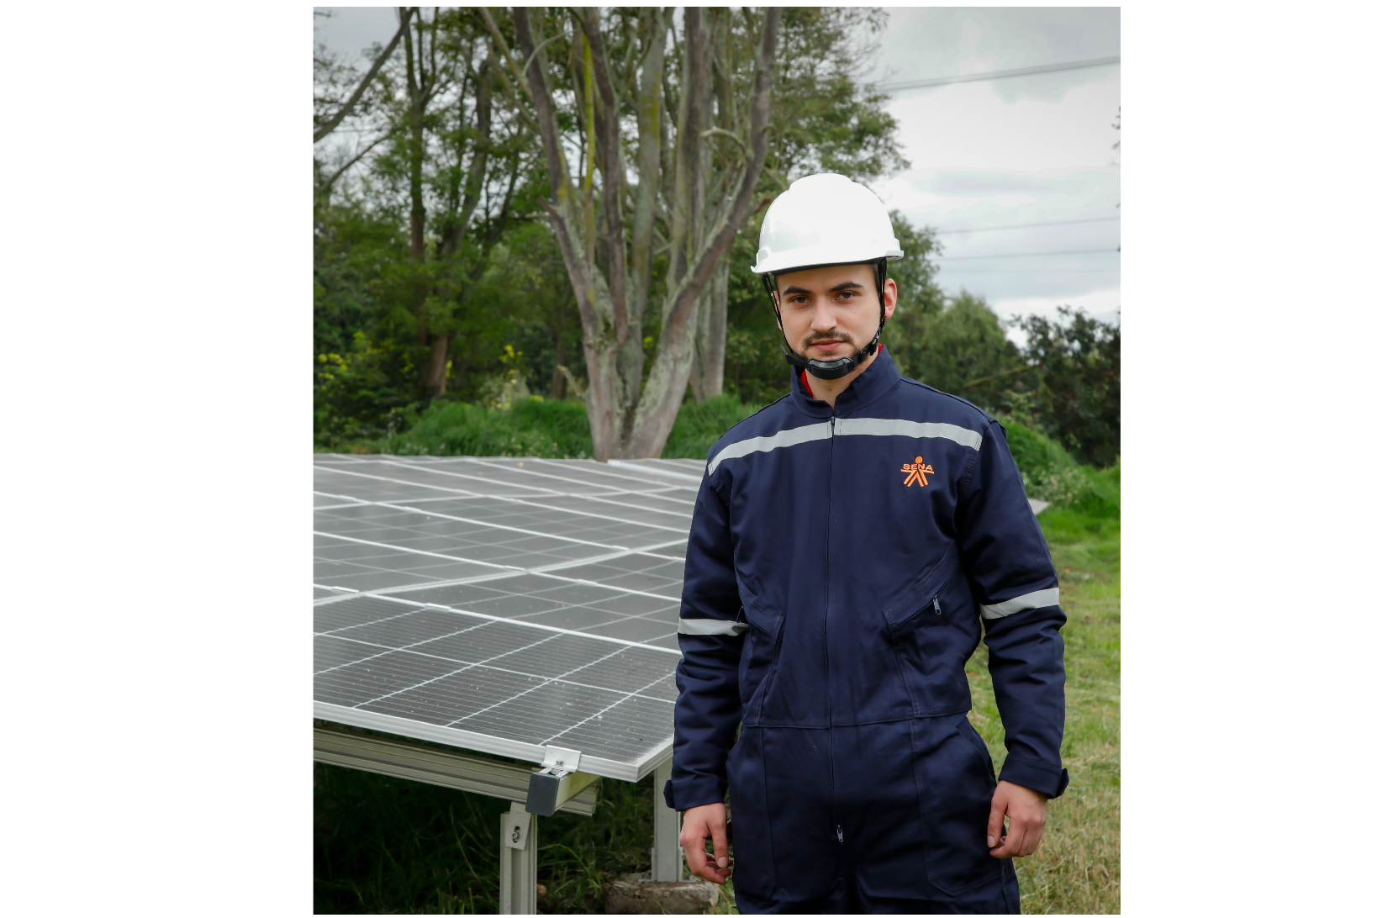
Integrantes
Presentación integrantes del grupo:
Jaider Yesid Rodriguez Ochoa:
Líder (planeación e implementación)
Programador (Programación)
Analista (Análisis)
Tester (Mantenimiento y pruebas)
Arquitecto (Diseño)
Jhoseph Sebastian Herrera:
Programador (Programación)
Analista (Análisis)
Tester (Mantenimiento y pruebas)
Arquitecto (Diseño)

Slide 4




TABLA DE
CONTENIDO
01
06
Análisis de Situación actual
Mapa de Procesos
Diagrama BPMN
Servicio Nacional de Aprendizaje
Información de la Empresa
02
07
Proyecto
RF y RNF
03
08
Objetivo General y Objetivos Específicos
Diagrama de casos de uso
04
Técnicas de Recolección de Información
09
Mockups y Ficha Técnica
05
Descripción del Problema
10
Conclusiones

Slide 5

Servicio Nacional de Aprendizaje
01
Información
de la Empresa

Slide 6

Cremas Aloe Vera
“Tu piel es nuestro trabajo, nuestra preocupación”

Slide 7
Misión
Ofrecer productos de alta calidad elaborados con ingredientes naturales como el aloe vera, la manzanilla y la hoja de sábila, diseñados para combatir las imperfecciones de la piel como granos, barros, espinillas, quemaduras y hongos. Nos comprometemos a proporcionar soluciones efectivas y seguras que ayuden a mejorar la salud y apariencia de la piel, promoviendo la confianza y el bienestar de nuestros clientes. Buscamos seguir investigando y desarrollando fórmulas innovadoras y eco-amigables para ofrecer los mejores productos del mercado, siempre manteniendo nuestro compromiso con la calidad y la satisfacción de nuestros consumidores. Quieren ser reconocidos como una marca confiable y confiable que brinde soluciones naturales y efectivas para el cuidado de la piel, ayudando a las personas a sentirse cómodas y seguras en su propia piel.

Slide 8
Visión
Ser reconocidos como líderes innovadores en nuestra industria, ofreciendo soluciones tecnológicas de vanguardia que transformen la forma en que las empresas gestionan su información y toman decisiones estratégicas. La visión es ayudar a nuestros clientes a alcanzar el éxito y el crecimiento sostenible al proporcionarles herramientas y servicios que optimicen sus procesos, impulsen su competitividad y les permitan adaptarse rápidamente a los cambios del mercado global. Aspiran a ser un socio confiable que inspire confianza y se destaque por la excelencia en el servicio al cliente, la integridad y la ética empresarial.

Slide 9
Servicio Nacional de Aprendizaje
02
PROYECTO

Slide 10
Servicio Nacional de Aprendizaje
03
Objetivo general y Objetivos Específicos

Slide 11
Objetivo General
Desarrollar un aplicativo web de gestión de inventario en la empresa Cremas aloe vera, una herramienta eficiente y precisa que permita tener una visión más clara y mantener un control detallado de los productos disponibles en el inventario.

Slide 12
Objetivos específicos
1. Mantener un control preciso de los productos disponibles en el inventario.
2. Registrar un seguimiento detallado de las compras y ventas realizadas.
3. Gestionar los niveles de stock y establecer alertas automáticas para evitar la falta o exceso de productos.
4. Generar informes detallados sobre el estado del inventario, rotación de productos, entre otros aspectos relevantes para la toma de decisiones.
5. Facilitar la toma de decisiones estratégicas en la gestión del inventario.

Slide 13
Servicio Nacional de Aprendizaje
04
Técnicas de recolección de información

Slide 14
Informe de la entrevista
CONCLUSIÓN: La conclusión de la entrevista en la empresa de cremas de aloe vera fue muy positiva. Los representantes de la empresa destacaron su compromiso con la calidad de sus productos y su enfoque en el uso sostenible del aloe vera en sus formulaciones. También resaltaron su interés en expandir su presencia en el mercado internacional. En general, la entrevista fue muy informativa y nos dejó una impresión muy favorable de la empresa:
ENTREVISTA.docx

Slide 15
Servicio Nacional de Aprendizaje
05
Descripción del problema

Slide 16
Planteamiento y Pregunta Problema
Las actividades de levantamiento de información realizada en la empresa Cremas Aloe Vera, dio como resultado la identificación del problema que presenta una falta de eficiencia operativa, altos costos debido a errores y pérdidas, carecimiento de una visión clara y precisa del estado del inventario, lo cual aumenta la pérdida de clientes, dificulta la toma de decisiones en la gestión del inventario y preocupa las malas reseñas recibidas.
¿Cuál es la manera más efectiva para mejorar la eficiencia operativa, reducir costos y gestionar de manera efectiva el inventario en Cremas Aloe Vera, con el fin de aumentar la satisfacción del cliente y mejorar la reputación de la empresa?

Slide 17
Justificación del problema
Este proyecto pretende realizar una revisión, análisis e interpretación relacionada con la una falta de eficiencia operativa identificado en la empresa Cremas Aloe Vera sobre las dificultades que se presentan en el desarrollo de las actividades diarias y las consecuencias que se propician en mejorar la eficiencia operativa, reducir los costos asociados a errores y pérdidas, y proporcionar una visión clara y precisa del estado del inventario para una mejor toma de decisiones en la gestión del inventario para el logro de sus objetivos misionales y mejorar el rendimiento en la calidad y prestación de sus servicios redundando en beneficios de la empresa, los clientes y los empleados, por lo tanto este proyecto se justifica a partir de los siguientes factores:
El producto de este trabajo es conveniente para el empresario desde el punto de vista de mejoramiento optimizando la gestión de inventario para decisiones informadas haciéndolo más eficaz y eficiente en las prácticas diarias del mismo.
Desde el punto de vista social el proyecto aporta a los empleados, a los clientes y a los dueños una herramienta que les facilita sus tareas diarias.
El rendimiento en el desarrollo de las actividades permite a los implicados proponer nuevas prácticas y atender otros asuntos para la obtención de mejores resultados.
El conocimiento, a fondo de los procedimientos e implicados en los procesos permite fortalecer el análisis
El análisis adecuado de los datos recolectados contribuye en la propuesta de mejores prácticas y mayor rendimiento en el desarrollo del procedimiento.

Slide 18
Delimitación y alcance del proyecto
El proyecto se llevará a cabo en la empresa Cremas Aloe Vera, en dónde se realiza el levantamiento de información necesario para identificar las necesidades del cliente y que estén involucradas en el desarrollo del proyecto. La aplicación está orientada a solucionar la problemática identificada y por lo tanto solo realiza las siguientes actividades: Ayudar la gestión de los niveles de stock e informes con muy buena declaración a nuestro inventario.
El tiempo de desarrollo del proyecto no debe ser superior a dieciséis (16) meses desde el momento de aceptación de la idea de proyecto.
De igual forma por estar orientada a solucionar el problema identificado en la empresa el producto de este proyecto no realiza ninguna actividad adicional que no esté definida dentro del dominio del problema identificado.

Slide 19
Servicio Nacional de Aprendizaje
06
Análisis de Situación actual

Slide 20
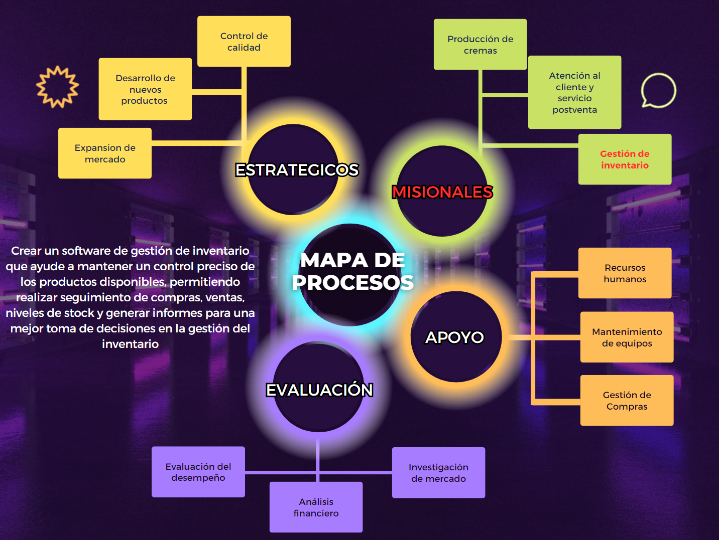
Mapa de procesos

Slide 21
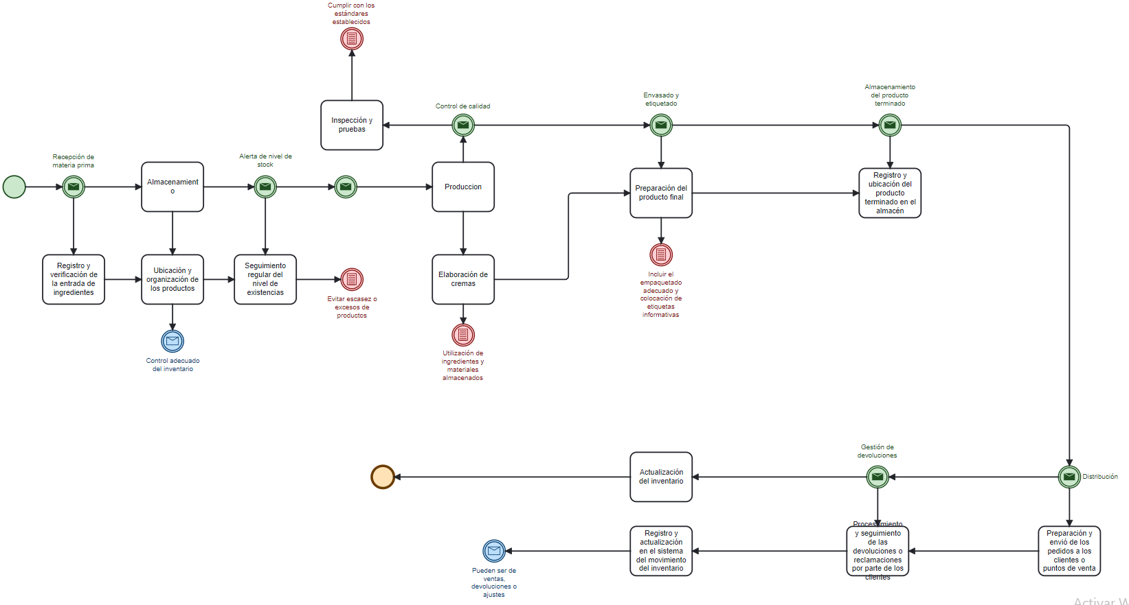
Modelo BPMN

Slide 22
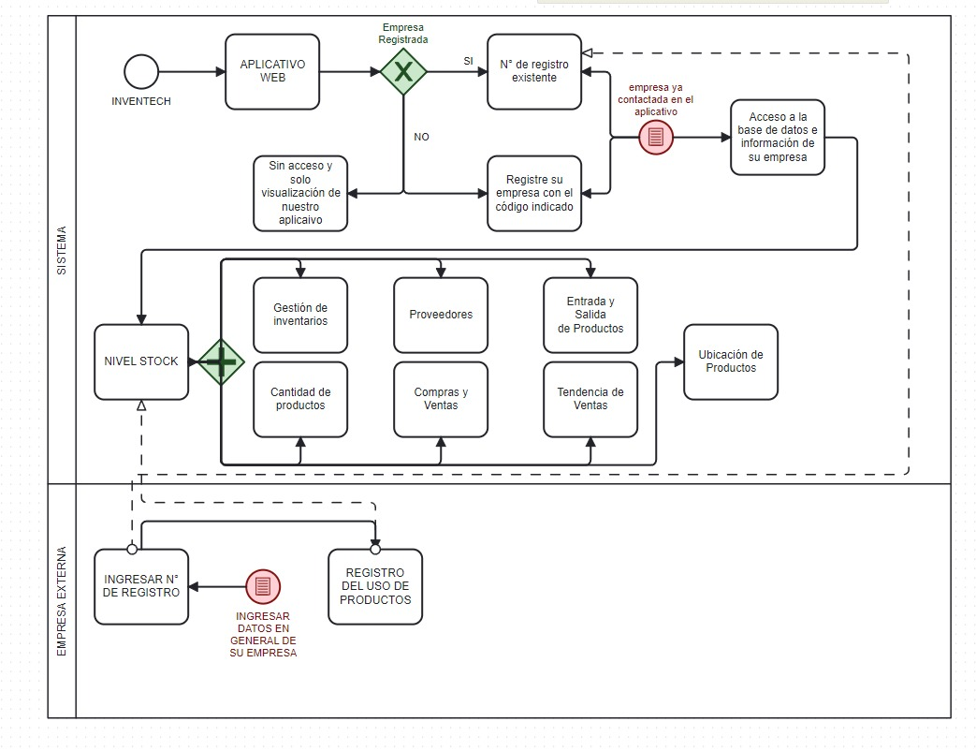
Modelo BPMN

Slide 23
Servicio Nacional de Aprendizaje
07
Requisitos Funcionales y No Funcionales

Slide 24
Requisitos Funcionales
RF001 Registro de los clientes
RF002 Registro de funcionario o empleado con su cargo
RF003 Registro de productos y sus características
RF004 Gestión de inventario en tiempo real
RF005 Control de entrada y salida de productos
RF006 Generación de informes de inventario
RF007 Seguimiento de fechas de caducidad
RF008 Gestión de proveedores y pedidos
RF009 Control de stock mínimo y máximo
RF010 Integración con sistemas de ventas y facturación
RF011 Registro de movimiento de productos
RF012 Gestión de devoluciones y reclamaciones

Slide 25
Requisitos No Funcionales
RNF01 Seguridad y protección de la información del inventario
RNF02 Interfaz intuitiva y fácil de usar
RNF03 Alta disponibilidad del sistema
RNF04 Velocidad y rendimiento óptimos
RNF05 Escalabilidad para manejar un gran volumen de datos
RNF06 Soporte multilingüe y localización
RNF07 Integración con otros sistemas empresariales
RNF08 Cumplimiento de normativas y regulaciones vigentes
RNF09 Respaldo automático y recuperación de datos
RNF10 Personalización y configuración según las necesidades específicas de la empresa

Slide 26
Requisitos Funcionales y No funcionales
A continuación, podrá encontrar más detallado todo lo relacionado con los requisitos funcionales y no funcionales:
Requisitos Funcionales y No Funcionales

Slide 27
Servicio Nacional de Aprendizaje
08
Diagramas de Casos de Uso

Slide 28
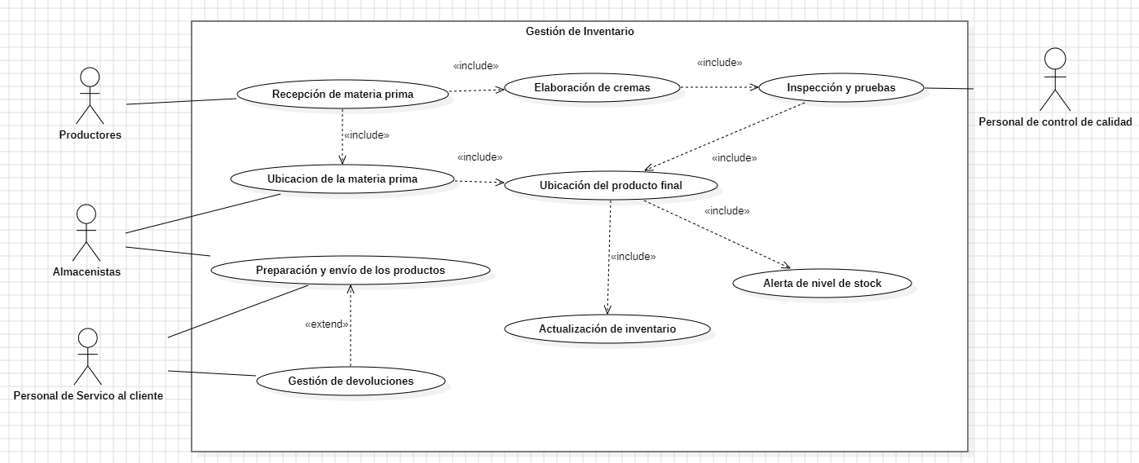
Diagrama de casos de Uso general.

Slide 29
Formato de Casos de Uso
A continuación, podrá encontrar el formato de casos de uso:
Formato de Casos de Uso

Slide 30
Servicio Nacional de Aprendizaje
09
Mockups

Slide 31
Mockups del Aplicativo Web
A continuación, podrá encontrar una idea de cómo sería el aplicativo web de gestión de inventario:
Mockups

Slide 32
Servicio Nacional de Aprendizaje
10
Ficha Técnica

Slide 33
Ficha Técnica
A continuación, podrá encontrar la ficha técnica del aplicativo web de Gestión de inventario:
Ficha Técnica

Slide 34
Servicio Nacional de Aprendizaje
11
Conclusiones

Slide 35
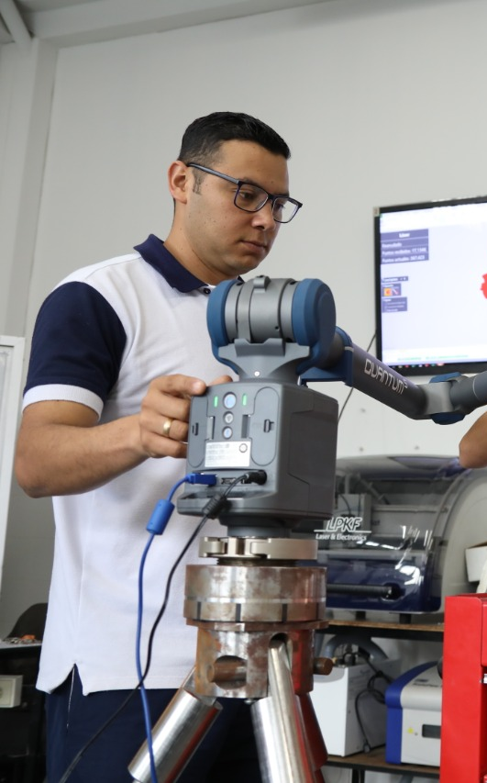

Conclusiones
El software de gestión de inventario mejora la eficiencia al automatizar los procesos de seguimiento y control de productos disponibles.
Permite una gestión más precisa de las compras y ventas de cremas de aloe vera.
Ayuda a evitar la sobreventa o la falta de stock, optimizando el nivel de inventario.
Proporciona informes detallados sobre las existencias de cremas de aloe vera, lo que facilita la toma de decisiones estratégicas.
Permite realizar un seguimiento en tiempo real de las transacciones y movimientos de inventario.
Facilita la identificación rápida de productos con baja rotación o vencidos.
Facilita la planificación y pronóstico de la demanda, evitando excesos o faltantes.
Permite establecer alertas automáticas para reponer productos cuando los niveles de stock están bajos.
Agiliza el proceso de facturación y registro de ventas, reduciendo errores y tiempos de espera.
Permite una mejor organización del almacén y ubicación eficiente del inventario.
Servicio Nacional de Aprendizaje

